Slide 1
Возможности проектной деятельности, как способа развития творческой активности учащихся общеобразовательных учреждений Павлова Полина Дмитриевна Смирнов Никита Львович Российская Федерация, Костромская область, город Кострома, МОУ лицей №20, 11 класс

Slide 2
«Напрасно утверждают, что человек должен довольствоваться спокойной жизнью: ему необходима жизнь деятельная…» Шарлотта Бронте

Slide 3
Рабочая гипотеза: проектная деятельность положительно влияет на развитие творческой активности учащихся. Цель: доказать положительное влияние проектной деятельности на развитие творческой активности учащихся. Задачи: 1. Изучить необходимую научную литературу. 2. Разработать план исследования. 3. Подобрать исследовательский инструментарий. 4. Определить выборку испытуемых. 5. Провести исследование. 6. Обработать материалы исследования. 7. Интерпретировать результаты. 8. Сформулировать выводы. 9. Разработать рекомендации.

Slide 4
Творчество – это деятельность, порождающая нечто качественно новое и отличающаяся неповторимостью, оригинальностью и общественно-исторической уникальностью. Творчество специфично для человека, т. к. всегда предполагает творца — субъекта творческой деятельности. Творчество предполагает наличие у личности способностей, мотивов, знаний и умений, благодаря которым создается продукт, отличающийся новизной, оригинальностью и уникальностью.

Slide 5
Творческая активность - предрасположенность конкретной личности или группы людей к деятельности, направленной на создание уникального продукта. Как правило, постановка задачи для творческой деятельности осуществляется извне. Однако формулировка сознательно поставленной цели не исключает, а предполагает ее модернизацию и поиск новых путей.

Slide 6
Проект - это уникальная деятельность, имеющая начало и конец во времени, направленная на достижение заранее определённого результата, цели, создание определённого, уникального продукта или услуги, при заданных ограничениях по ресурсам и срокам. Проектная деятельность – совместная учебно-познавательная, творческая деятельность, имеющая общую цель, согласованные методы, способы деятельности, направленная на достижение общего результата деятельности. Непременным условием проектной деятельности является наличие заранее выработанных представлений о конечном продукте деятельности, этапов проектирования (выработка концепции, определение целей и задач проекта, доступных и оптимальных ресурсов деятельности, создание плана, программ и организация деятельности по реализации проекта) и реализации проекта, включая его осмысление и рефлексию результатов деятельности.

Slide 7
Практическая часть

Slide 8
Исследовательский инструментарий.
Методика диагностика уровня творческой активности учащихся (разработана Рожковым М.И., Тюнниковым Ю.С., Алишевым Б.С., Воловичем Л.А.)
Авторская анкета для учащихся и выпускников, занимавшихся проектной деятельностью.
Авторская анкета для педагогов-руководителей ученических проектов.
Анализ документации, связанной с проектной деятельностью учащихся.

Slide 9
Результаты исследования

Slide 10
Результаты исследований по методике диагностика уровня творческой активности учащихся.
Уровень развития основных компонентов творческой активности учащихся (%).
Уровень Компоненты | От 0 до 0.5 Низкий уровень | От 0.5 до 1 Приближающийся к среднему | От 1 до 1.5 Выше среднего | От 1.5 до 2 Приближающийся к высокому
Чувство новизны | 9 | 29 | 53 | 8
Критичность мышления | 47 | 40 | 9 | 4
Способность преобразовывать структуру объекта | 2 | 49 | 47 | 2
Направленность на творчество | 7 | 56 | 36 | 2
Самооценка | 2 | 11 | 56 | 31
Итоговый результат | 0 | 49 | 51 | 0

Slide 11
Результаты анализа анкеты для учащихся и выпускников, занимавшихся проектной деятельностью.
№ | Варианты ответа | %
1 | А) хотелось самовыразиться | 100
 | Б) хотелось попробовать себя в качестве автора проекта | 80
 | В) повлиял пример других конкурсантов | 85
2 | А) дала возможность создать что-то своё | 100
 | Б) предоставила возможность проявить свои способности | 100
 | В) способствовала повышению статуса в коллективе | 75
3 | А) сделала более уверенным в себе | 95
 | Б) научила общаться с разными людьми | 90
 | В) научила творчески относиться к обычным вещам | 100
 | Г) реализовывать свои планы | 100
4 | А) чётко выражать свои мысли | 85
 | Б) использовать полученные на уроках знания в нестандартной обстановке | 95
 | В) планировать свою деятельность | 95
 | Г) организовывать одноклассников и более младших школьников | 75
5 | А) делать то, что хочется | 100
 | Б) быть самостоятельным | 80
 | В) самому отвечать за свои действия | 80
 | Г) подходить к работе творчески | 100
6 | А) да | 65
 | Б ) нет | 20
 | В) возможно | 15

Slide 12
Результаты анализа анкеты для педагогов-руководителей ученических проектов.
№ | Варианты ответа | %
1 | А) желание создать что-то своё | 100
 | Б) желание узнать и проявить свои способности | 100
 | В) стремление повысить свой статус в коллективе | 80
2 | А) осознают свои способности | 100
 | Б) становятся более ответственными | 65
 | В) повышается коммуникативная компетентность | 75
 | Г) развиваются творческие способности | 100
3 | А) творческий подход к делу | 100
 | Б) умение отстаивать свою точку зрения | 95
4 | А) планировать свою деятельность | 75
 | Б) реально оценивать свои способности | 75
 | В) критически оценивать предлагаемый материал | 85
 | Г) творчески выполнять любое задание | 100
5 | А) самостоятельность | 95
 | Б) творчество | 100
 | В) ответственность | 80

Slide 13
Результаты анализа документации, связанной с проектной деятельностью учащихся.
№ | Наименование конкурса | Дипломы |  |  |  |  |  | Другие награды
 |  | Диплом I степени | Диплом II степени | Диплом III степени | Поощрительный диплом | Диплом финалиста | Диплом участника | Диплом независимого жюри | Публикация статьи в сборнике работ молодых учёных области | Номинация на Грант Губернатора Костромской области | Грант Губернатора Костромской области
1 | Областная научно-практическая конференция-выставка «Шаг в будущее» | 4 | 1 | 1 | 1 |  | 1 | 1 | 7 | 3 | 2
2 | Городской День науки |  | 1 | 1 |  |  | 2
3 | Областной заочный профориентационный конкурс «Ваш выбор» |  |  |  |  | 1
4 | Областная заочная олимпиада по педагогике |  | 1 |  |  |  | 1

Slide 14
Результаты блиц – опроса (%)
Область деятельности | Количество(%)
Спорт | 76
Музыка | 40
Художественное творчество | 11
Театральное творчество | 11
Хореография | 11
Дизайн | 40
Общественная деятельность в рамках воспитательной программы лицея | 40
Учебно-исследовательская деятельность | 12
Проектная деятельность | 38
Компьютерное творчество | 48

Slide 16
Современная школа располагает значительным контингентом учащихся, обладающих творческой активностью, которую необходимо поддерживать и развивать.
Учащиеся современной школы признают положительное влияние проектной деятельности на развитие творческой активности.
Педагоги считают, что проектная деятельность полезна для развития творческой активности учащихся.
Современная школа располагает достаточной материальной, кадровой и методической базой для обеспечения успешной проектной деятельности учащихся и развития их творческой активности.
Значительное количество учащихся современной школы выражают желание заниматься проектной деятельностью, обладая при этом высоким уровнем творческой активности.

Slide 17
Сотрудникам воспитательных служб, классным руководителям, педагогам – предметникам, руководителям творческих объединений активнее включать в план работы проектную деятельность учащихся.
Обязательно обеспечивать реализацию все ученических проектов.
При реализации проектов активнее привлекать к работе учащихся, желающих заниматься общественной работой в рамках воспитательной программы.
Привлекать к проектной деятельности учащихся и к реализации ученических проектов интеллектуальный потенциал выпускников общеобразовательных учреждений.
Привлекать родителей учащихся к сотрудничеству в области проектной деятельности.

Slide 18
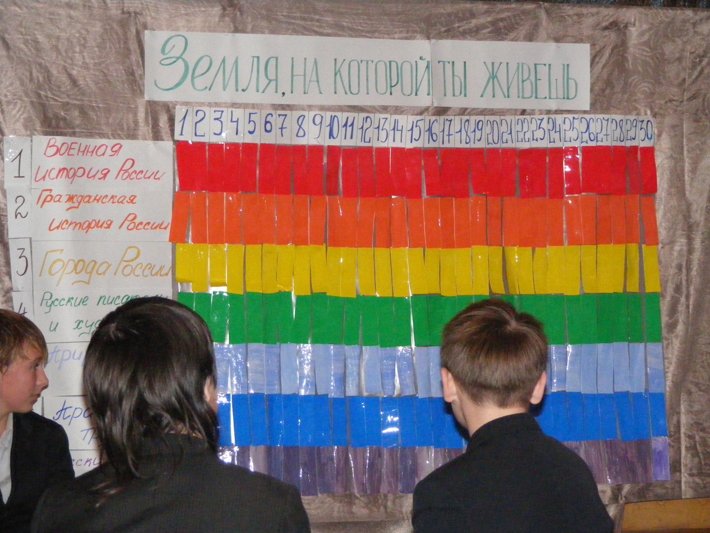

Slide 19
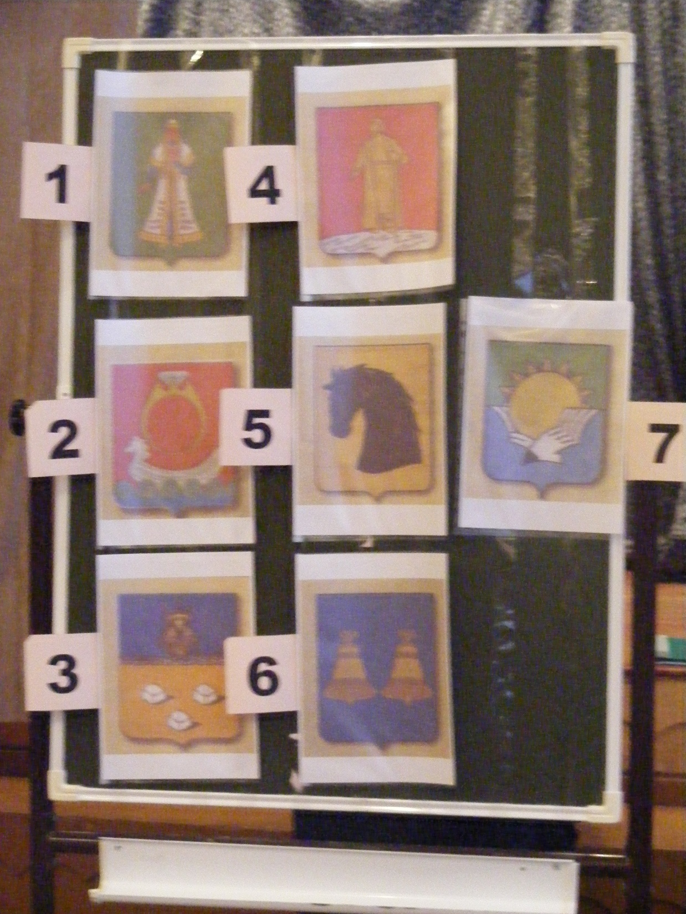

Slide 20
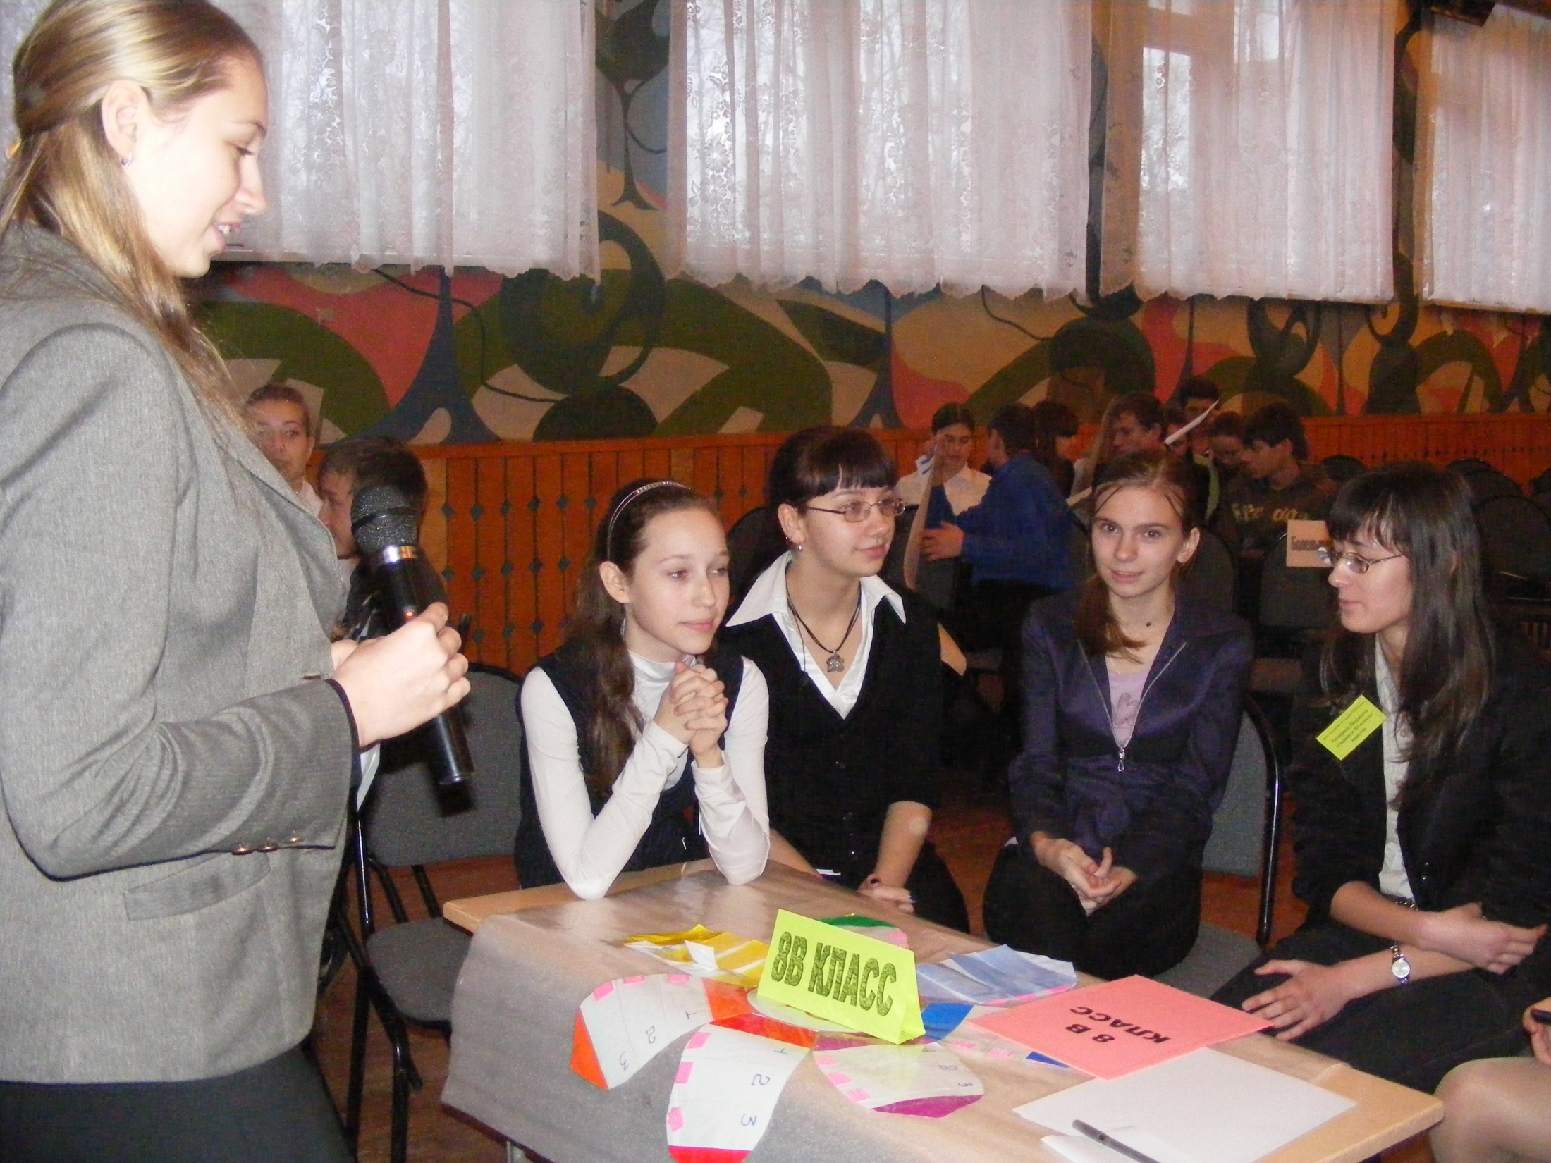

Slide 21
Спасибо за внимание!

